Slide 1

Recherche d’objets à partir d’une représentation compacte de l’histogramme couleur
Projet L2P
2020-2021
Encadrant : Laurent Wendling
Yangyang Weng
Abdellah Idris Jessica Fornetti Yangyang Weng Sebastiao Afonso Nzongo

Slide 2
Plan
Yangyang Weng
Introduction
Description du projet
Déroulement du projet
Support technique
Organisation
Répartition des taches
Méthodes
Optimisation
Résultats
Difficultés rencontrées
Produit final
Conclusion

Slide 3





Déroulement du projet
Jessica Fornetti
Support technique
Langage utilisé: Python
IDE PyCharm
Bibliothèques utilisées:

Slide 4
Organisation
Jessica Fornetti
Organisation génerale
Les différentes étapes

Slide 5
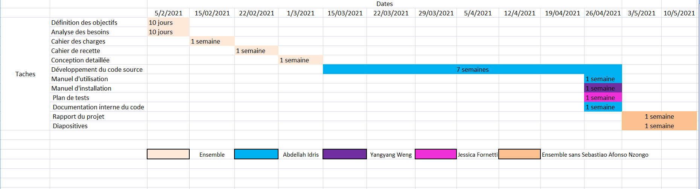
Répartition des taches
Jessica Fornetti
Diagramme de Gantt

Slide 6
Méthodes
Yangyang Weng
Lecture d’une image couleur
Calcul de l’histogramme
Sauvegarde des histogrammes
Calcul de distance
Tri
Affichage des résultats

Slide 7
Yangyang Weng
Lecture d’une image couleur
cv.imread()
Calcul de l’histogramme
numpy.histogram()
numpy.flatten()
Sauvegarde des histogrammes
numpy.savetxt()
Création de fichier :
"histogramme/coil100_obj" + cat + "__" + num + "_" + b + "_bins.txt "

Slide 8
Calcul de distance
Yangyang Weng
“-” ou numpy.sum()
Tri
sorted()
Affichage des résultats
cv.imshow()

Slide 9
Optimisation
Abdellah IDRIS
Création du dossier histogramme
Téléchargement de la base de données
Redimensionnement des images
Masque sur zone d’intérêt

Slide 10
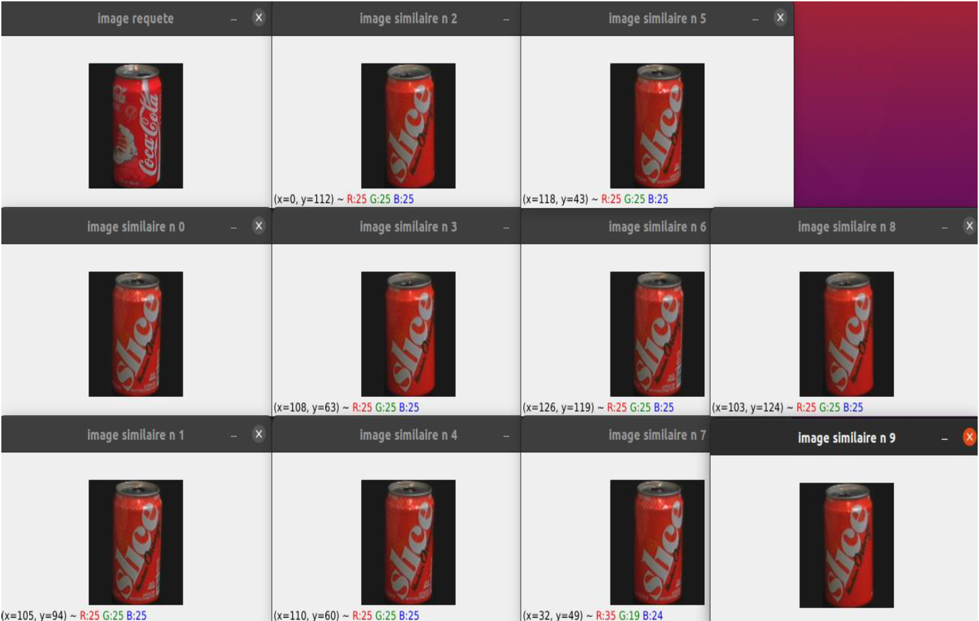
Résultats
Abdellah IDRIS
Souhaité

Slide 11
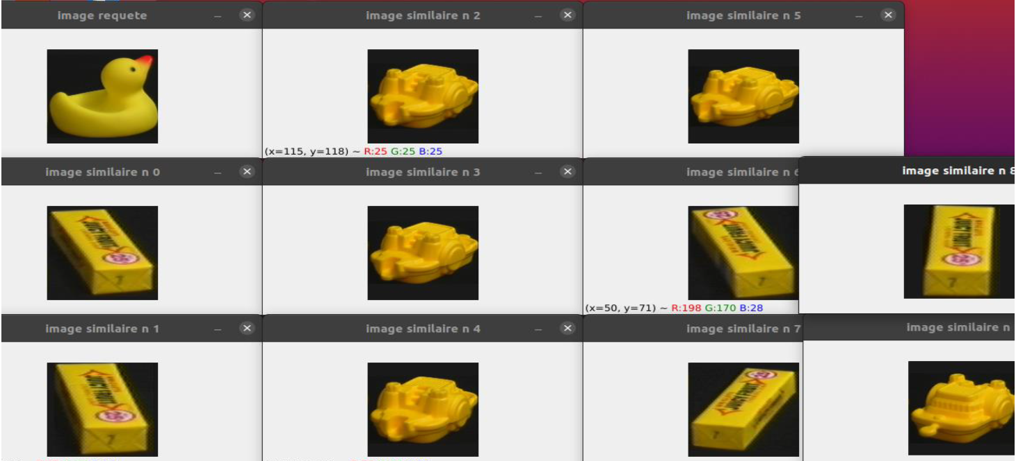
Couleurs très similaires
Abdellah IDRIS

Slide 12
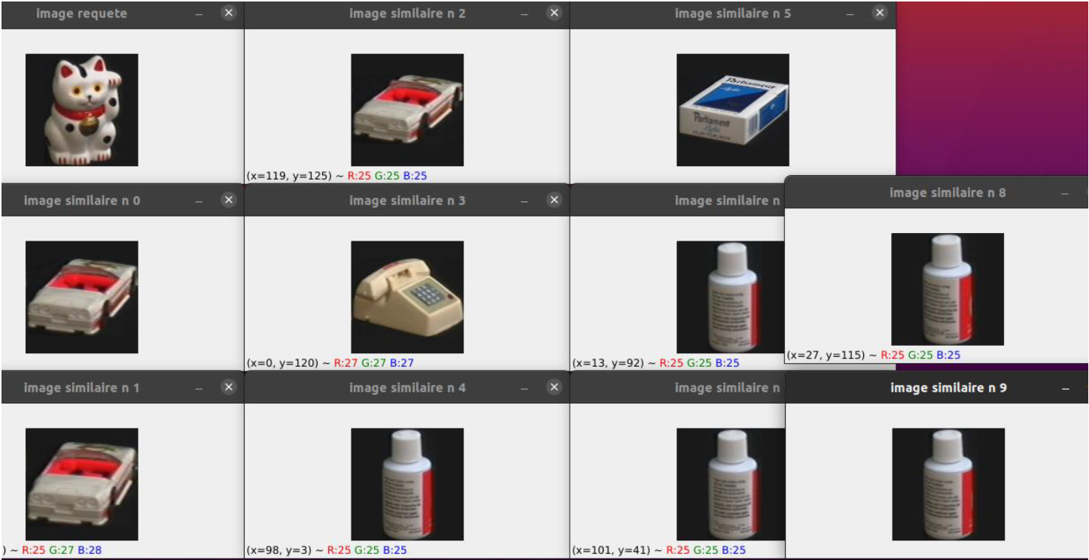
Peu de similitude
Abdellah IDRIS

Slide 13
Difficultés Rencontrées
Abdellah IDRIS
Organisation
Abandon d'un membre
Synchronisation des taches
Étude des différentes solutions possibles

Slide 14
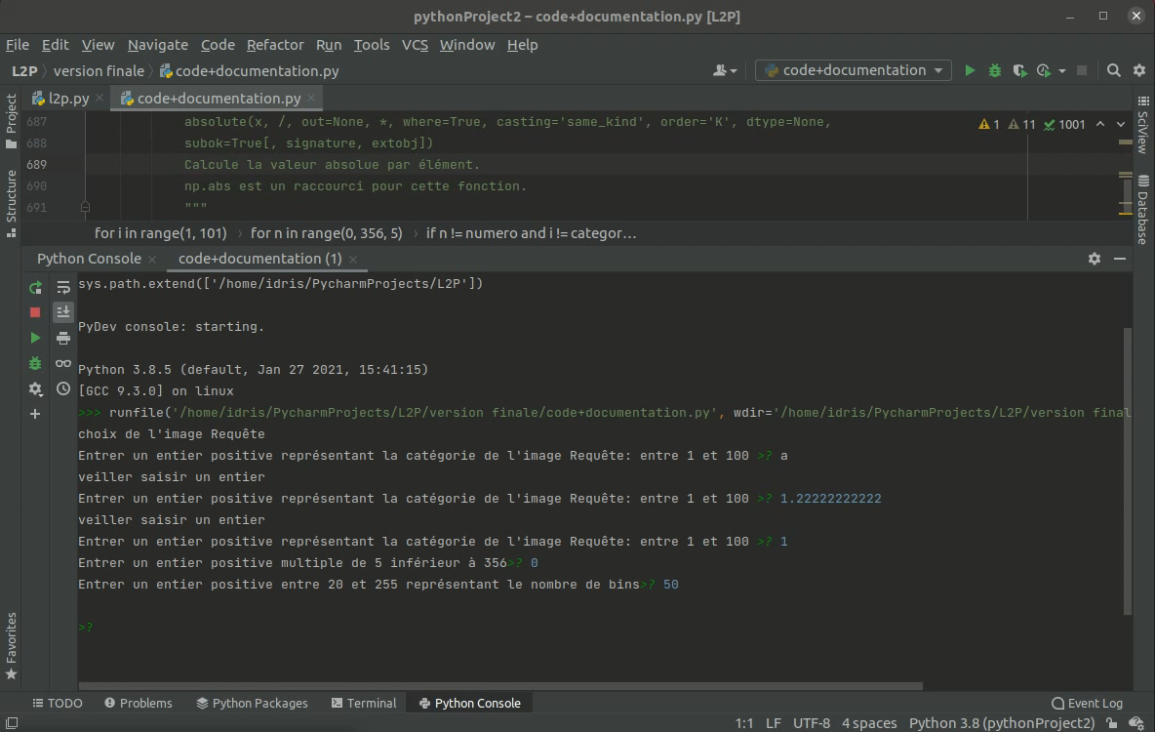
Produit final
Abdellah IDRIS

Slide 15
Conclusion
Abdellah IDRIS
Autonomie
Conduite de projet
Travail dans les conditions réelles
Découverte d'un nouveau domaine

